Slide 1
« Мышка - норушка»
«Мүсіндеу» «Лепка»
Воспитатель: Терехова О.С.

Slide 2
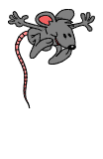
Қостілділік компоненті/ Билингвальный компонент: тышқан - мышка, астық- зерно
Цель: учить лепить мышку.
Білімділік міндеті/ Образовательная задача: учить детей передавать сходство и характерные особенности мышки в лепке; закреплять приемы создания овальной формы: раскатывание небольших шариков и сплющивание их, раскатывание и присоединение частей; вызвать у детей удовольствие от того, что получается похожее изображение;
Дамытушылық міндеті/ Развивающая задача: развивать внимание, память, мелкую моторику пальцев;
Тәрбиелік міндеті/ Воспитательная задача: воспитывать заботливое отношение к животным.

Slide 3
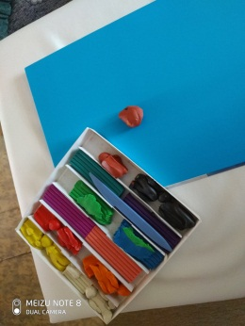
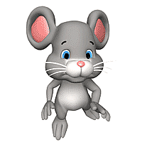
Уважаемые родители! Объясните, пожалуйста, ребёнку задания, сфотографируйте его в процессе их выполнения и поделитесь этой информацией с воспитателями. Спасибо за помощь!
Здравствуйте, уважаемые родители ! Перед началом нашего занятия предлагаю подготовить : пластилин разных цветов; салфетка для рук; доска для лепки, картон.

Slide 4
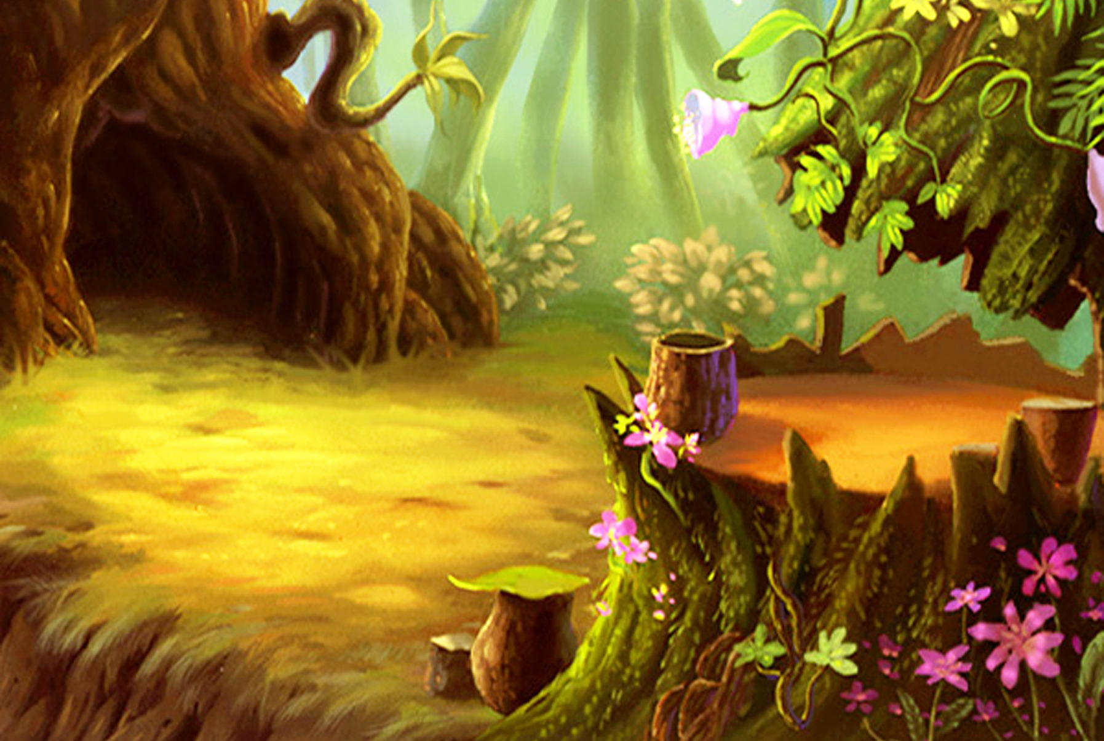
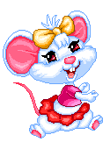
Здравствуйте, ребята!
Отгадайте загадку:
Ворует крошки
Боится кошки.
Правильно. Мышка-норушка.
Вот она! Посмотрите, какая она мягкая, маленькая. Это мама-мышка.
У нее есть маленький мышонок, он вышел погулять в лес и потерялся.
Мама-мышь с мышонком живут в норке.

Slide 5
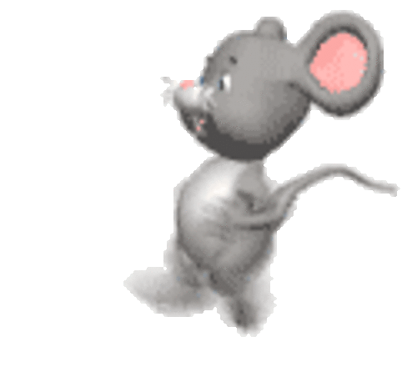
А вот и этот шалунишка!

Slide 6
Слышишь, мышонок! От взрослых убегать нельзя!
Ребята, а от мамы убегать можно?

Slide 7
Поможем маме мышке?
Ребята, мама мышка просит вас слепить её сынишке друзей мышат, чтобы они вместе играли возле норки.

Slide 8
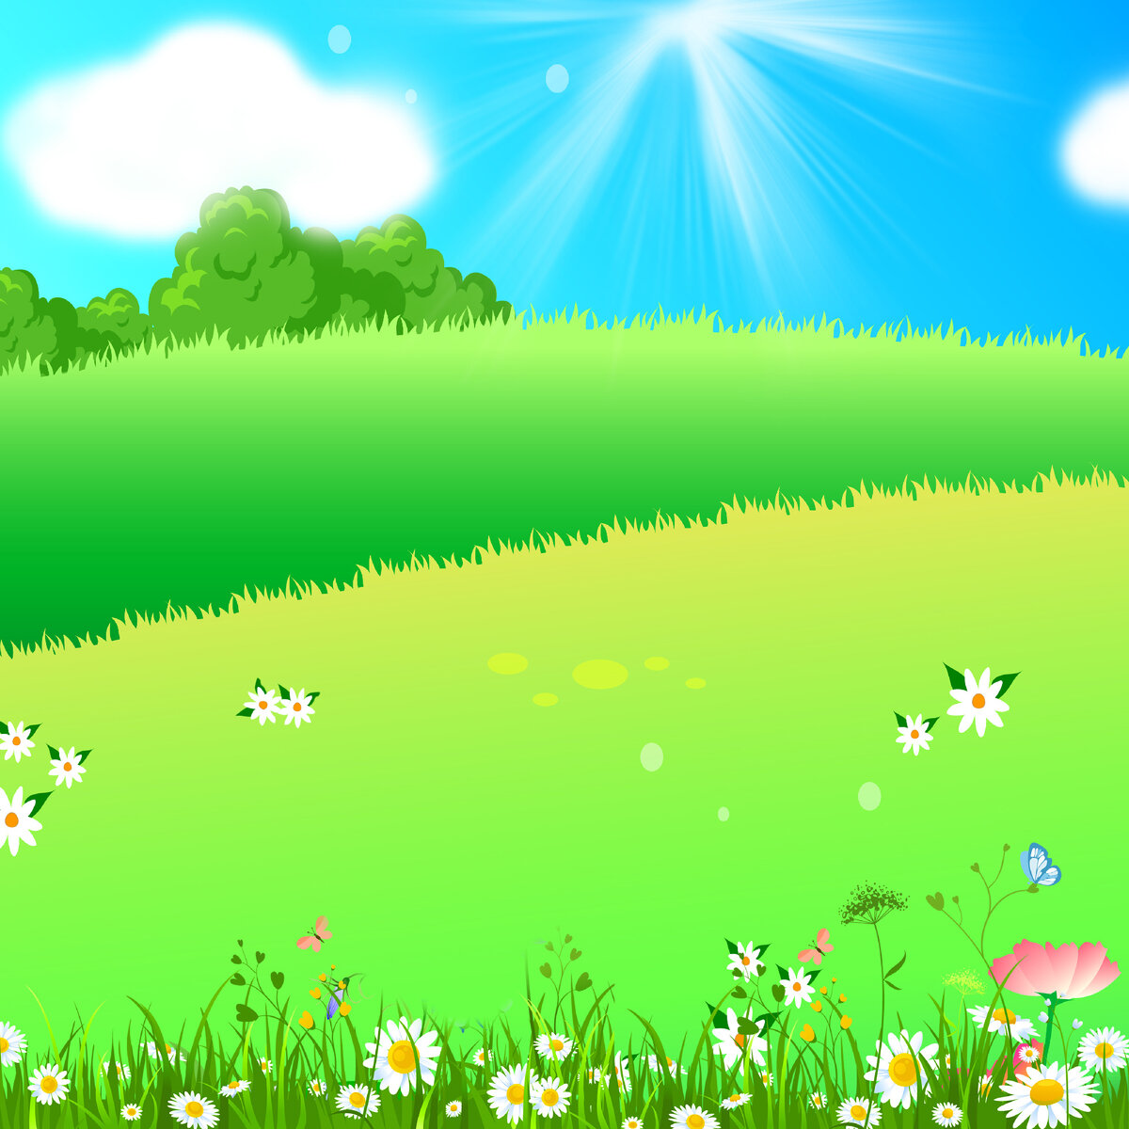
Прежде, чем приступить к работе, давайте немного подвигаемся
Руки кверху поднимаем,
А потом их опускаем,
А потом их разведем,
А потом быстрей, быстрей,
Хлопай, хлопай веселей.

Slide 9
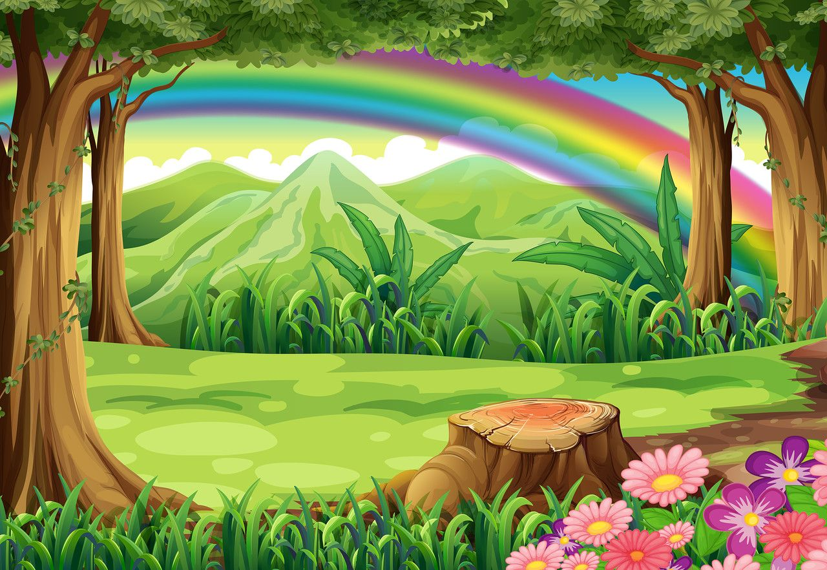
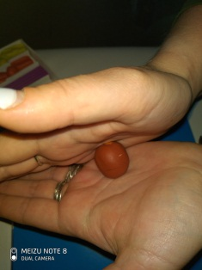
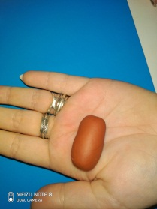
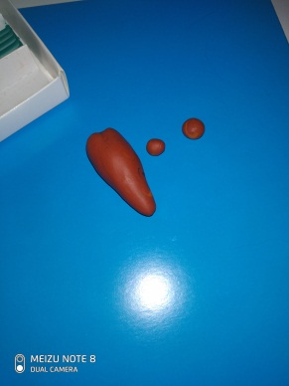
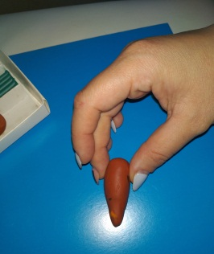
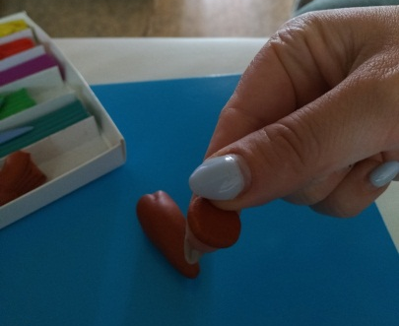
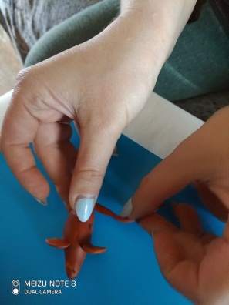
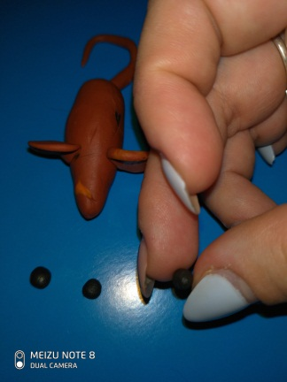
Беру комочек пластилина, раскатываю его в шар,
Теперь буду катать как палочку, нажимать сильнее с одной стороны, чтобы получилась морковка.
Что еще есть у мышки?
- А какой формы уши?
- Надо раскатать два маленьких шарика
и расплющить пальчиками. Сейчас их нужно прижать к туловищу по бокам заостренного конца, где у мышки мордочка.
-А какой у мышки хвостик?
Для хвостика раскатываю кусочек пластилина между ладонями прямыми движениями.

Slide 10
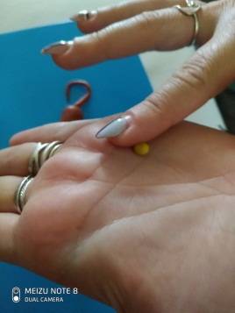
- Что любят есть мыши?
Раскатываем маленькие шарики.
Вот из желтого пластилина маленькие шарики-зернышки.

Slide 11
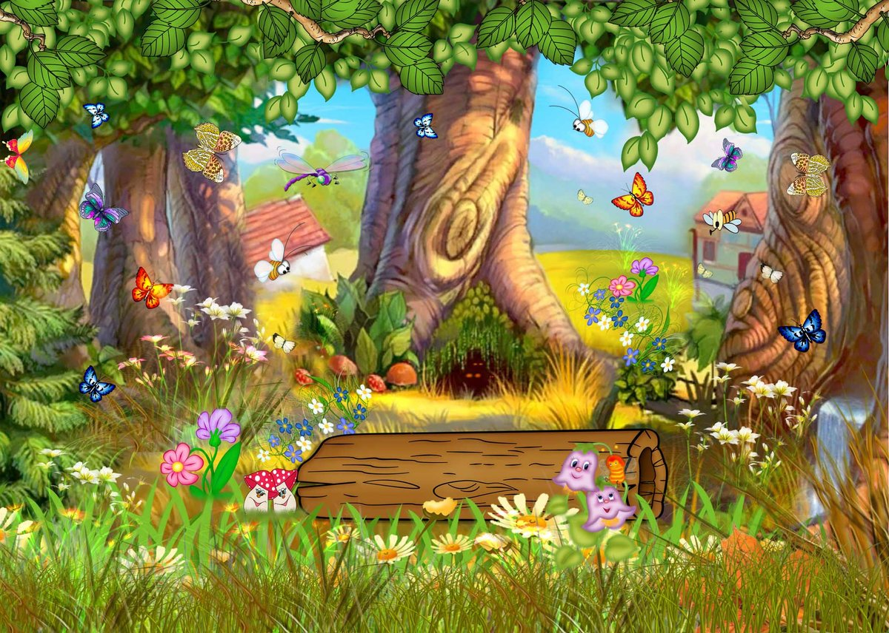
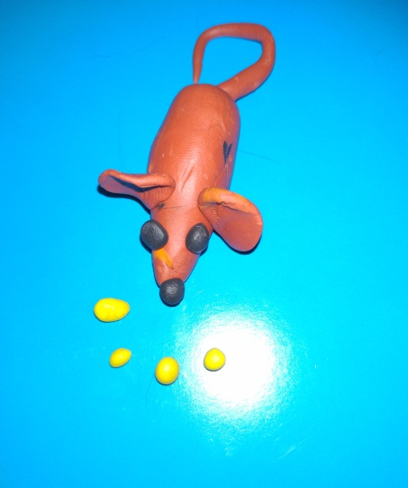
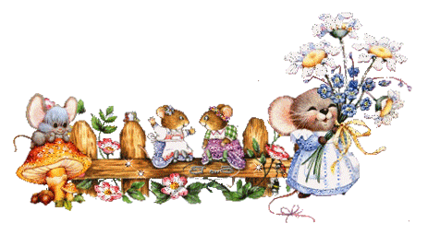
Какие красивые мышата получились! Теперь у маленького мышонка много друзей, ему не будет скучно. Мама-мышь благодарит за помощь.

Slide 12
До новых встреч!

